Slide 1


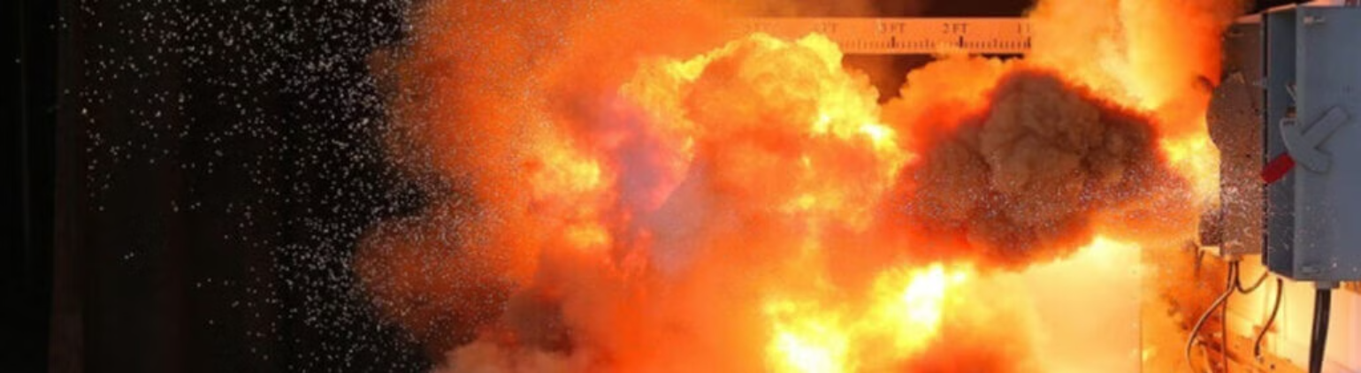
Elektrik Ark Patlamaları ve Güvenlik Önlemleri: Kişisel Koruyucu Donanımlarda ATPV, ELIM ve EBT50 Değerlerinin Doğru Anlaşılması ve Kullanımı

Slide 2


Slide 3


Slide 4
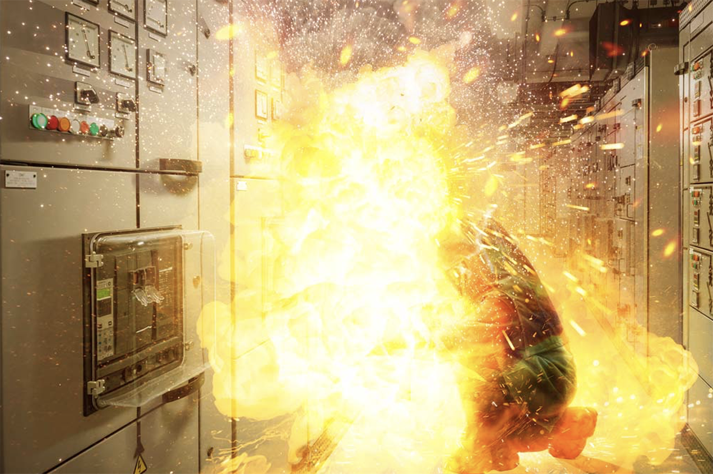
Elektrik Arkı Nedir?
Bir elektrik ark patlaması, birbirine değmeyen iki iletken arasında hava aracılığıyla meydana gelen ısı ve ışık formundaki çok kısa süreli enerji boşalmasıdır.

Slide 5
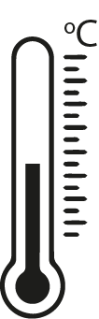
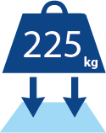
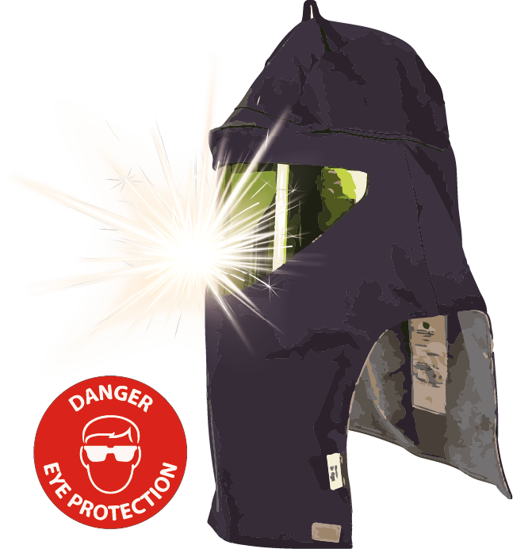
Elektrik Arkının Etkileri
1.
Ani yüksek sıcaklık
12.000°C'ye kadar ani artış
2.
Mekanik
60 cm mesafede 225 kg
3.
Ses
160 dB
4.
Işık

Slide 6
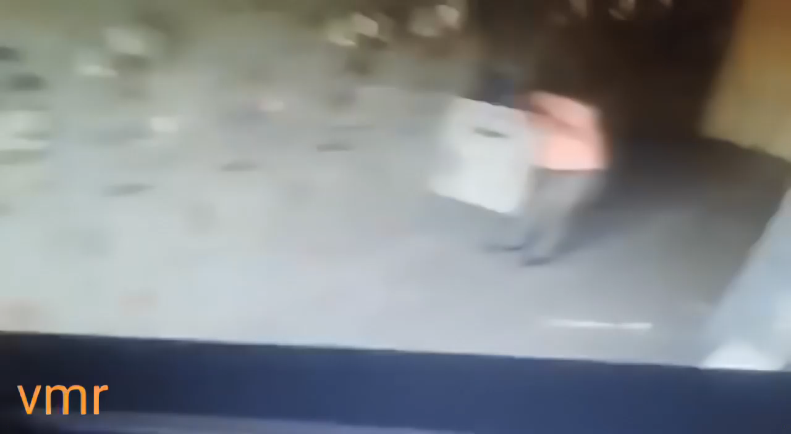

Slide 7
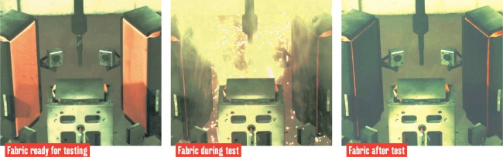
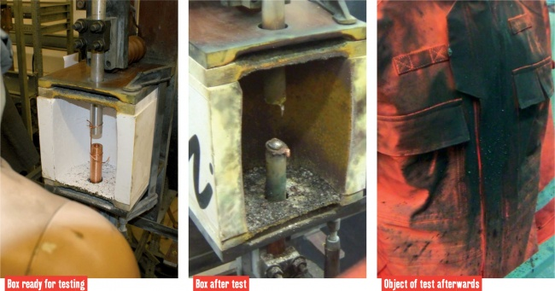
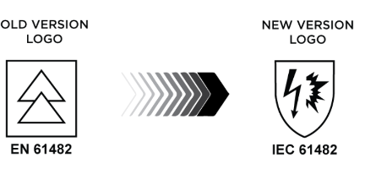
Uluslararası Elektroteknik Komisyonu (IEC) tarafından
IEC 61482 standardı geliştirilmiştir.
IEC 61482 1-1 veya
ASTM F1959/F1959M
Açık Ark Testi
IEC 61482 1-2
Kutu Testi

Slide 8
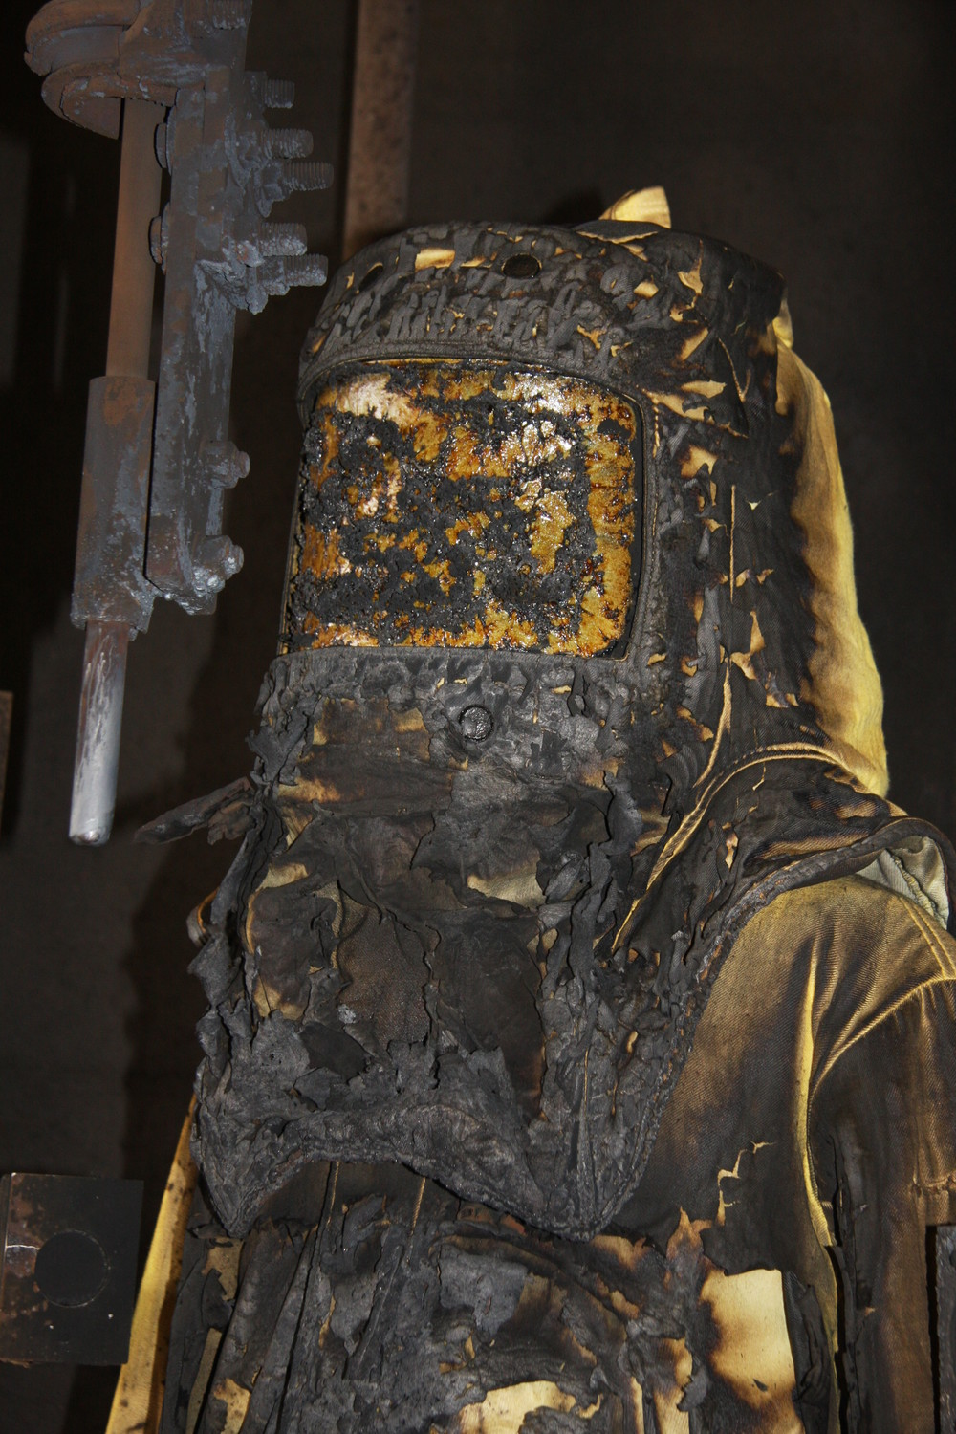

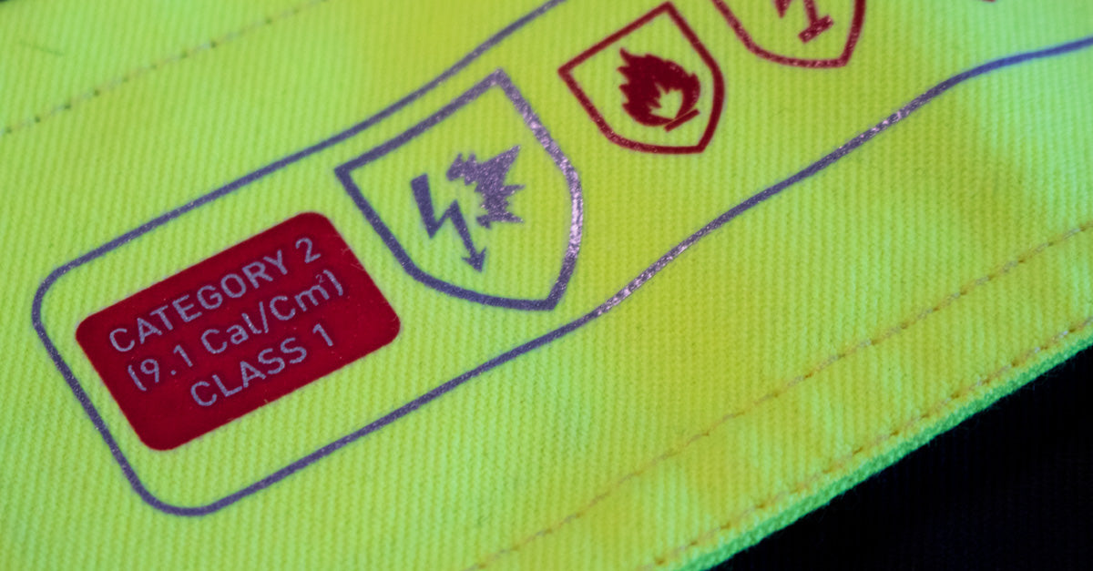
Elektrik Arkına Karşı Koruyucu Ekipmanlar
Elektrik arkı riski taşıyan ortamlarda çalışanların, uluslararası standartlara (örneğin, EN 61482, NFPA 70E) göre test edilmiş, yanmaya dayanıklı kumaşlardan üretilmiş kişisel koruyucu donanımları kullanmaları hayati önem taşır.

Slide 9
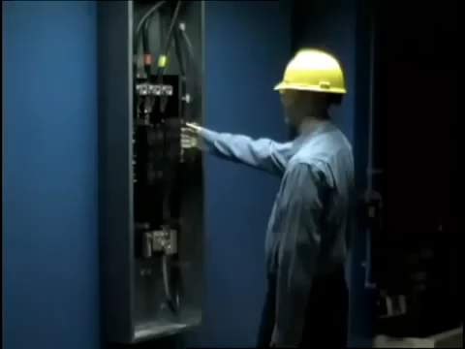

Slide 10
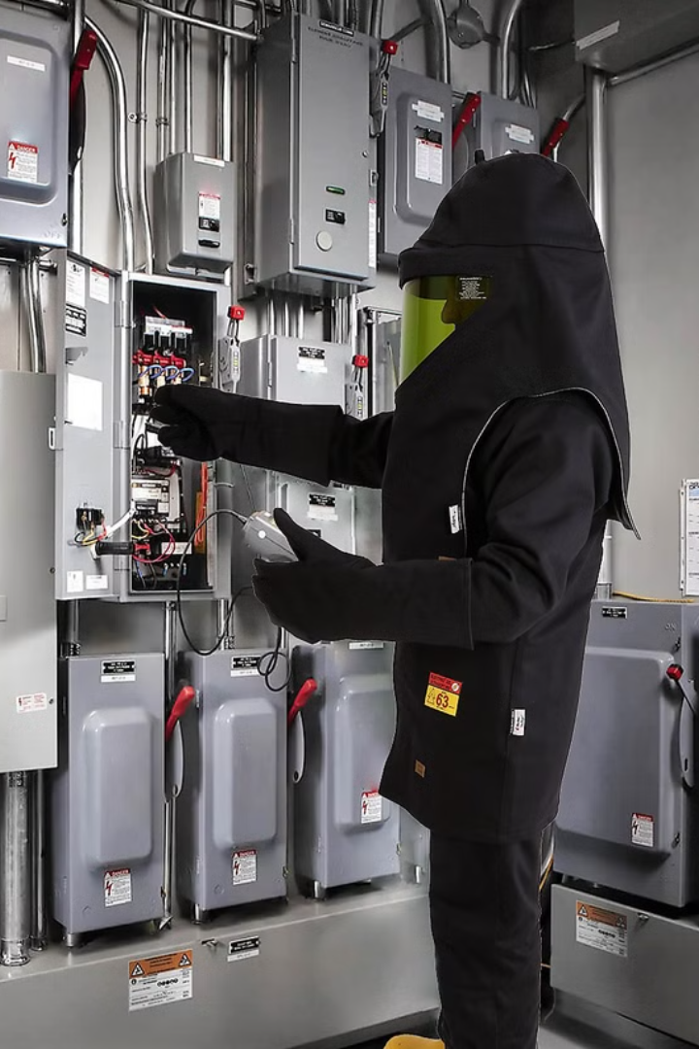
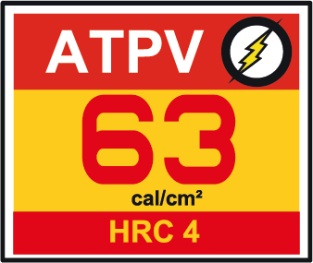
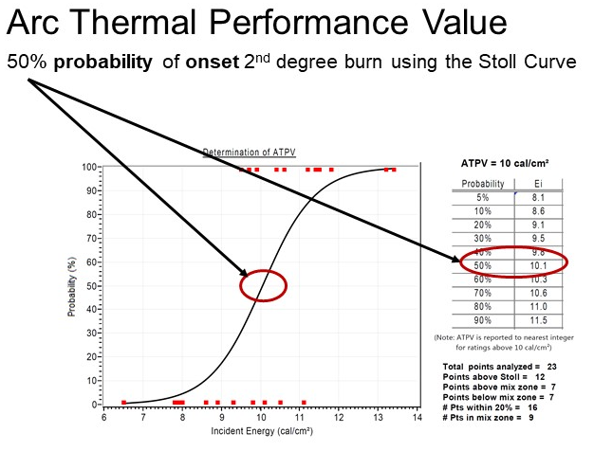

Tabloları Yorumlama
1
Stoll eğrisi, ısı akısı (enerji yoğunluğu) ve maruz kalma süresi arasındaki ilişkiyi göstererek, belirli bir sıcaklıkta ve süre boyunca deride yanık oluşma olasılığını tahmin etmek için kullanılır.
Ei, kaza veya vaka sırasında bir yüzeye ulaşan enerji miktarını ifade eder ve genellikle ciltte 2. derece yanıklara neden olan enerji olarak tanımlanır.
2

Slide 11
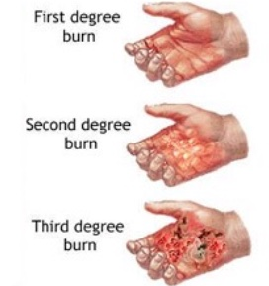
2. Derece Yanık
1
Gereken Enerji Miktarı: Yaklaşık 10,5 ila 15,8 kJ/m² (2,5 ila 3,8 cal/cm²).
Maruz Kalma: Orta seviyeli ısı akısına birkaç saniye maruz kalma.
2. derece yanık, cildin epidermis ve dermis tabakasının hasar görmesine neden olan bir durum olarak tanımlanır.
2

Slide 12
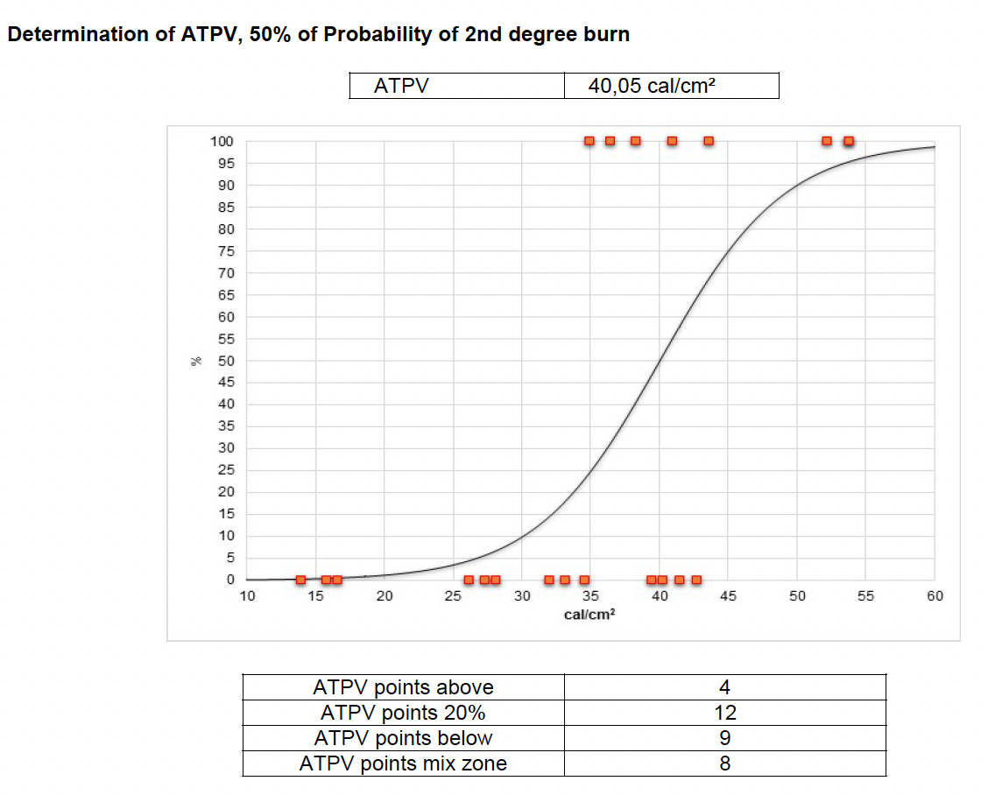
ATPV (Arc Thermal Performance Value)
Stoll Eğrisi'ne göre, bir malzemenin arkasındaki cilt üzerinde ikinci derece yanık oluşumunun başlaması için gerekli olan
yeterli ısı transferinin %50 olasılıkla gerçekleştiği olay enerjisi miktarını (cal/cm² cinsinden) tanımlar.

Slide 13
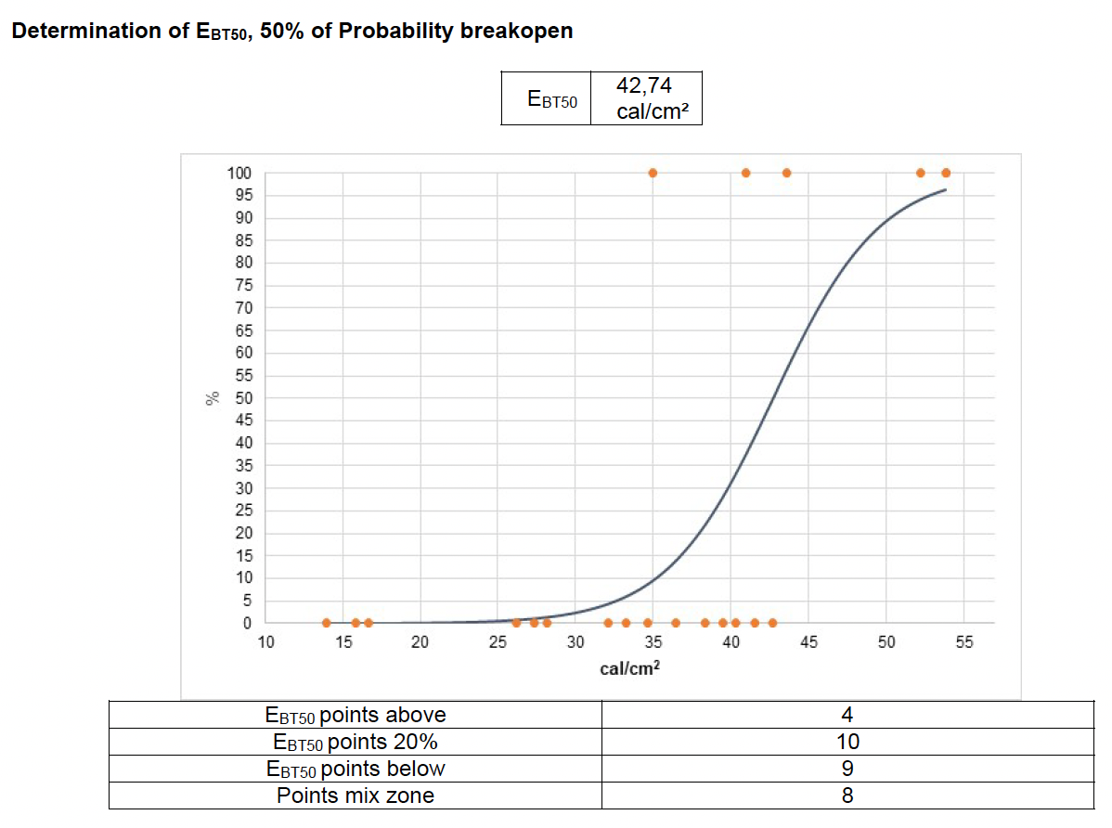
EBT50 (Energy Breakopen Threshold)
EBT50, bir katmanda en az 1,6 cm² (0,5 inç²) büyüklüğünde bir yırtılmanın %50 olasılıkla meydana gelmesine
neden olan olay enerjisi miktarını ifade eder.

Slide 14
ELIM (Energy Limit Value)
ELIM değeri, bir giysinin elektrik arkına maruz kaldığında kullanıcının ikinci derece yanık alma olasılığının %0 olduğu en yüksek olay enerji seviyesini (cal/cm² cinsinden) temsil eder.
Yani, ELIM değeri, giysinin tamamen güvenli kabul edildiği maksimum enerji seviyesini belirtir.

Slide 15
HAF (Heat Attenuation Factor)
HAF (Isı Zayıflatma Faktörü), bir malzemenin veya giysinin maruz kaldığı ısıl enerjinin ne kadarını
engellediğini gösteren bir değerdir.
Örneğin, HAF değeri %89 olan bir kumaş, gelen ısı enerjisinin %89'unu geri yansıtır ve sadece %11'ini kullanıcısına iletir.

Slide 16
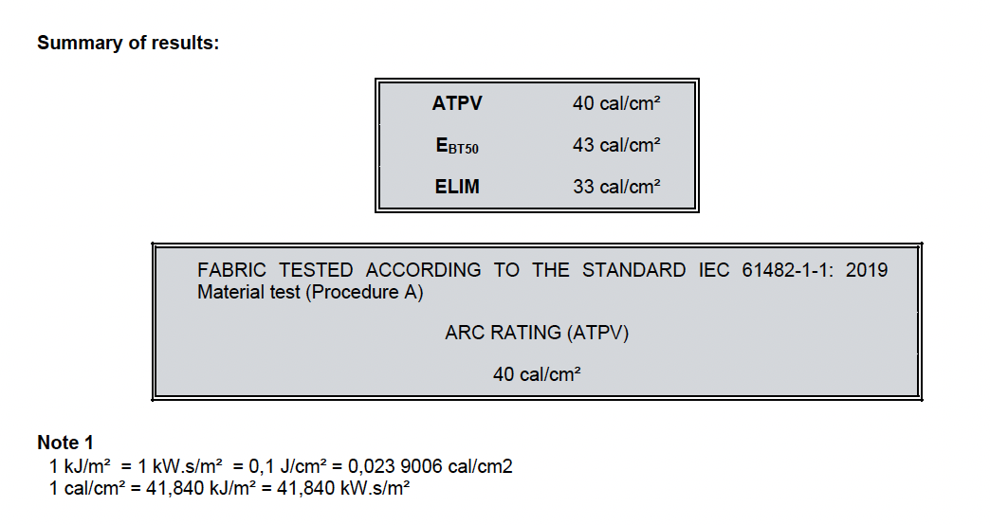
Test Raporu Sonucu

Slide 17
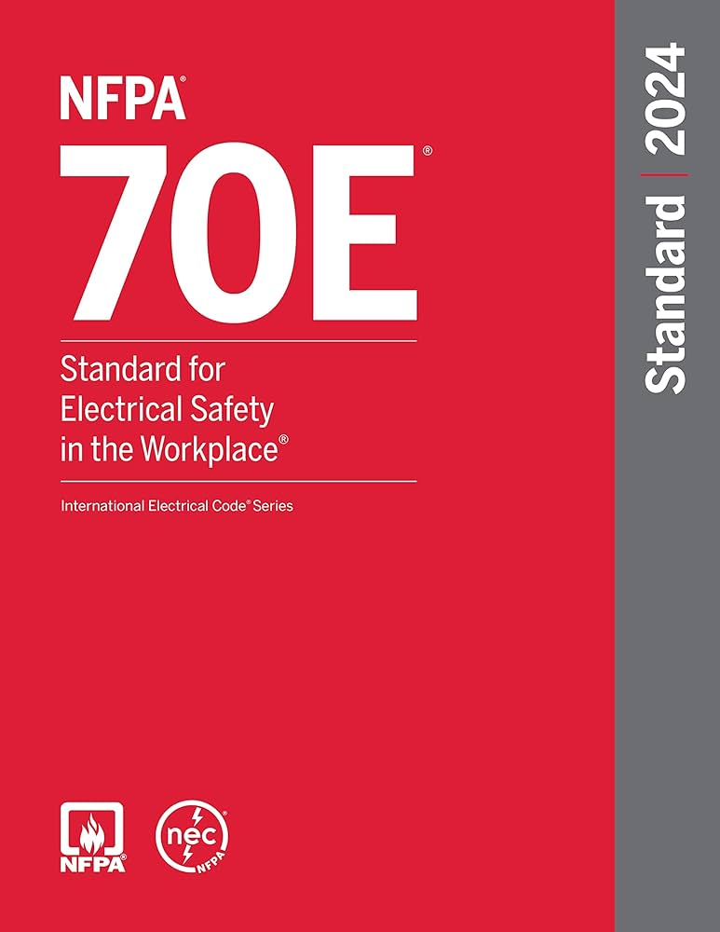
NFPA 70E Sınıflandırması (Tehlike Risk Kategorileri)
HRC 1 ≥ 4 cal / cm²
HRC 2 ≥ 8 cal / cm²
HRC 3 ≥ 25 cal / cm²
HRC 4 ≥ 40 cal / cm²

Slide 18
Örnek Basit Risk Değerlendirme Tablosu
Risk Seviyesi | Örnek Çalışma Durumları | Önerilen KKD
Düşük | Düşük voltajda küçük tamir işleri, bakım çalışmaları | - Hafif alev dayanıklı giysiler (ATPV ≥ 4 cal/cm²) - İzole eldivenler - Koruyucu gözlük - Koruyucu başlık ve ayakkabı
Orta | Orta voltajda kablo döşeme ve bağlantı işleri, orta ölçekli bakım | - Orta seviye alev dayanıklı giysiler (ATPV ≥ 8 cal/cm²) - Elektriksel yalıtkan eldivenler - Tam yüz koruyucu başlık - İzole ayakkabı ve koruyucu başlık
Yüksek | Yüksek voltajlı sistemlerde çalışmak, büyük ölçekli bakım ve onarım işleri | - Yüksek performanslı alev dayanıklı giysiler (ATPV ≥ 25 cal/cm²) - Elektriksel yalıtkan eldivenler - Tam yüz koruyucu başlık ve göz koruması - Isıya dayanıklı botlar
Çok Yüksek | Yüksek voltajlı canlı hat üzerinde çalışma, büyük arıza giderme işlemleri | - En üst düzey alev dayanıklı giysiler (ATPV ≥ 40 cal/cm²) - Yalıtkan, ısı ve kimyasallara dayanıklı eldivenler - Tam kapalı yüz koruyucu ve başlık - Tam koruyucu giysi (yüz, eller ve ayaklar dahil) - Yalıtkan mat ve ekipmanlarla çalışma

Slide 19
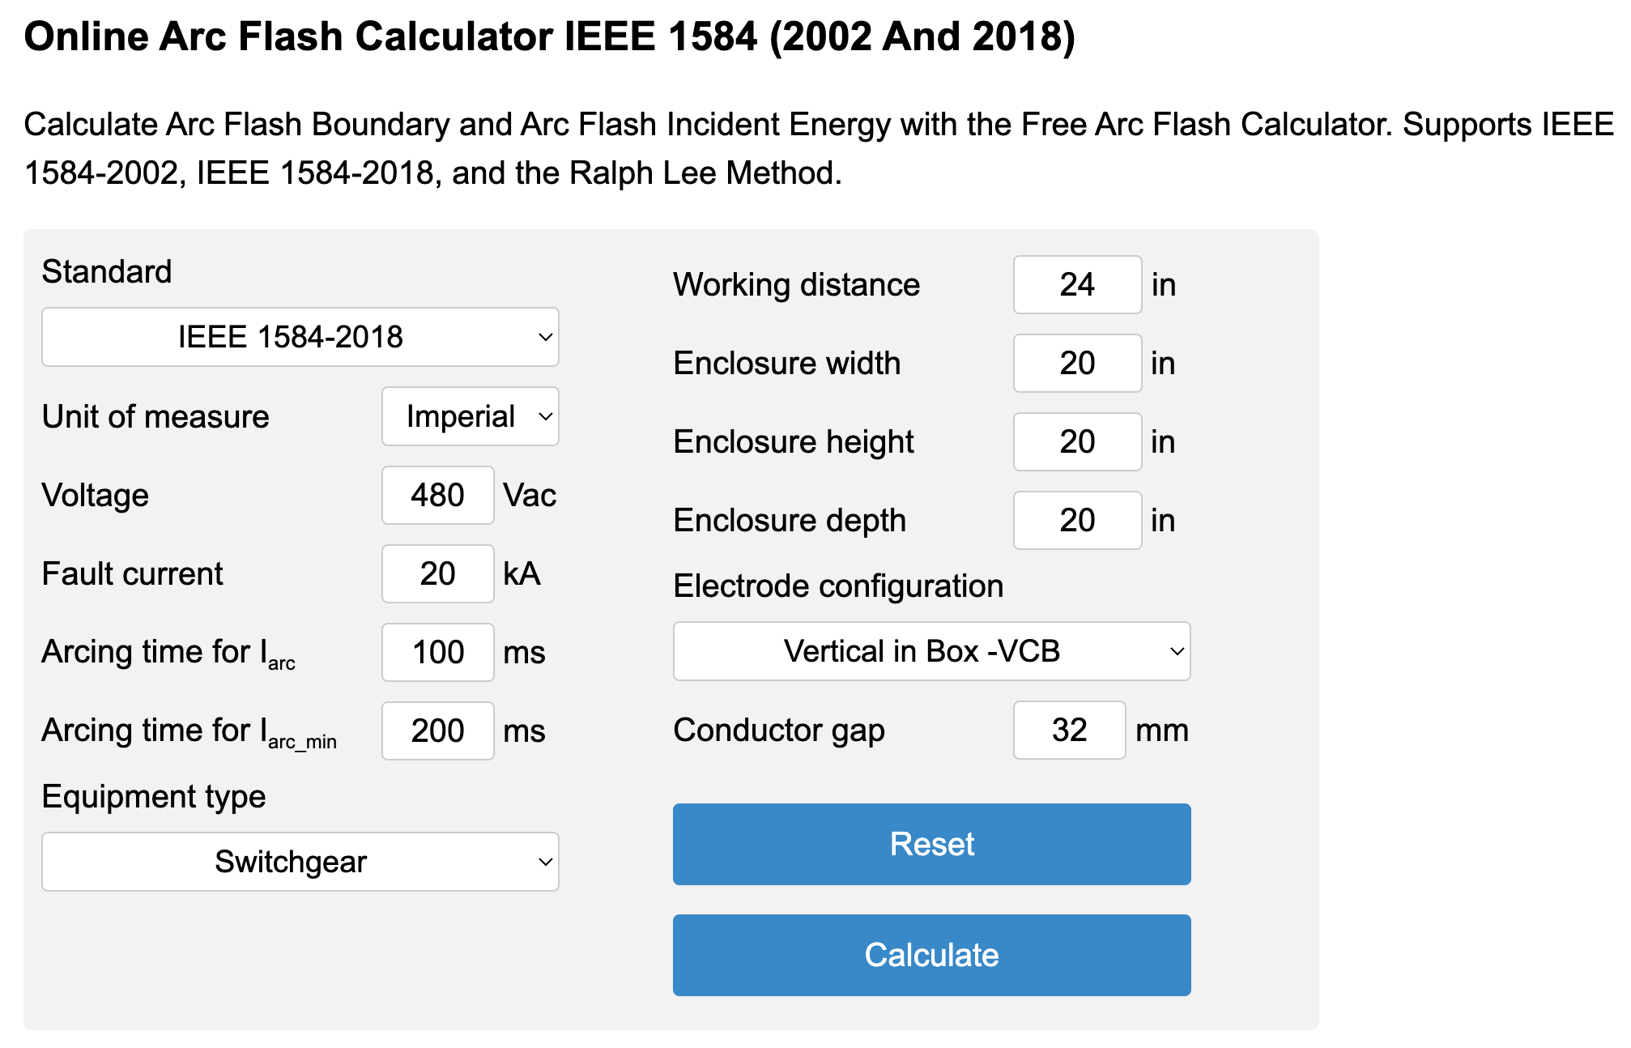
Hesaplama Yapılırken Hangi Faktörler Dikkate Alınır?
Gerilim Seviyesi
Akım Şiddeti
Ark Süresi
Çalışma mesafesi
Olay Enerjisi
Çevresel Koşullar
Ekipmanın ebatları, türü vb.

Slide 20
ELECTPRO®

Slide 21
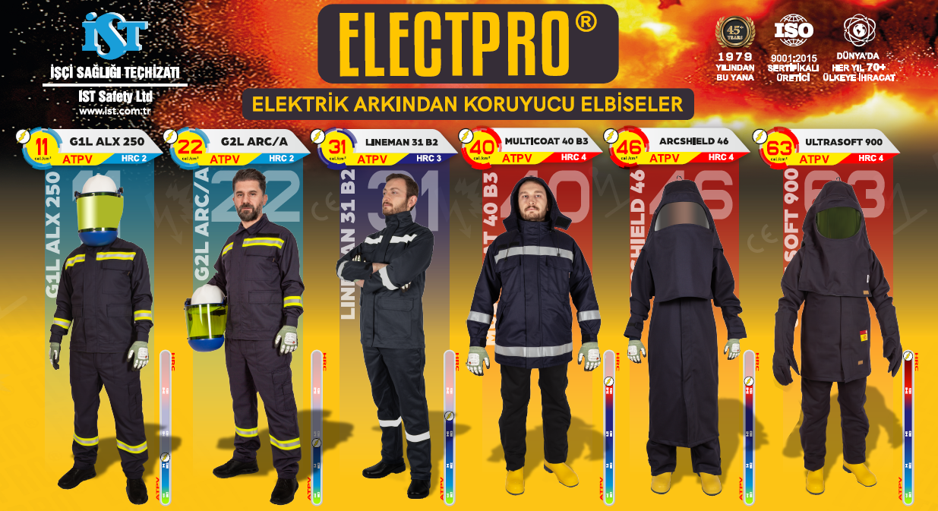

Slide 22
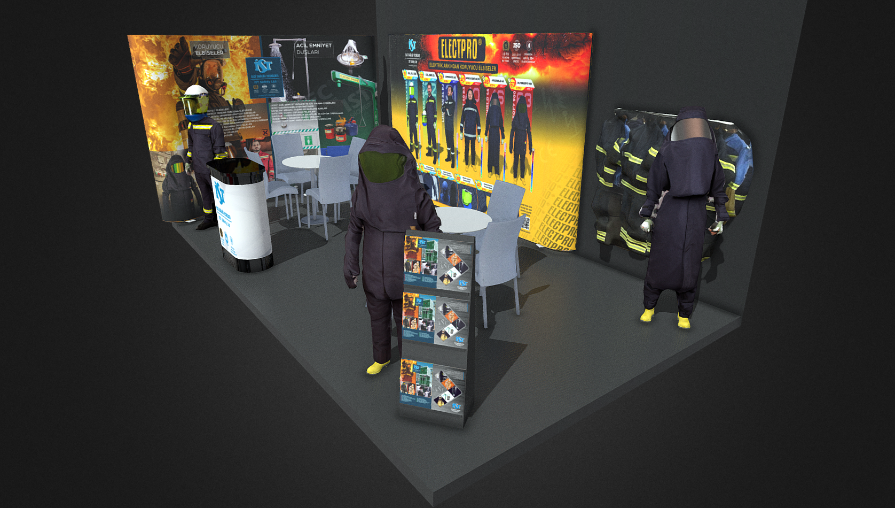


Katılımınız için teşekkür ederim.
Ürünlerimizi incelemek ve daha detaylı bilgi almak için standımıza davetlisiniz.
“Koruma önceliğiniz olsun!”
ELECTPRO®

